Slide 1
-تمرين 2-
الاسم: محمد عنبوسي 305256141
السنة: 2012\2013
المساق: מודלים פדגוגים מתוקשבים בתהליכי הוראה.
مقدم لِ: د.عبير عابد
التاريخ: 18.3.2013

Slide 2
التلسكوب
موضوع التلسكوب.
الصف الخامس الابتدائي.
الفترة الزمنية للعبة من 7-10 دقائق.
اللعبة عبارة عن افتتاحية لموضوع التلسكوب. وبنفس الوقت يُستفاد منها كمراجعة للموضوع السابق وهو المجموعة الشمسية ومكونات الكون. حيث تتخلل اسئلة ملخصة حول الموضوع السابق.

Slide 3
اجب عن الاسئلة التالية بشكل صحيح لتتوصل لموضوع الدرس
يمكن الاستعانة بفعالية ”المنظومة الشمسية“ في موقع افاق لحل الاسئلة
الى الفعالية

Slide 4
ما هو طول السنة لكوكب الارض؟
اي من الكواكب التالية هو كوكب سيار قزمي؟
اي كوكب سيار هو الاقرب الى الشمس؟
230
543
بلوتو
زحل
زحل
الزهرة
170
365
المشتري
الارض
عطارد
المريخ
انا مجموعة كواكب مكونة من الصخور
ويسمونني كواكب ارضية؟
مكون بالاساس من جليد وغبار.
فمن انا؟
زحل,المريخ,عطارد,نبتون
النجم
الكويكب
الارض,المريخ,الزهرة,عطارد
الكوكب
المذنب
نبتون,الارض,الزهرة,زحل

Slide 5
لقد اخطأت
حاول مرة اخرى

Slide 6
ما هو طول السنة لكوكب الارض؟
اي من الكواكب التالية هو كوكب سيار قزمي؟
230
543
بلوتو
زحل
170
365
المشتري
الارض
انا مجموعة كواكب مكونة من الصخور
ويسمونني كواكب ارضية؟
مكون بالاساس من جليد وغبار.
فمن انا؟
زحل,المريخ,عطارد,نبتون
النجم
الكويكب
الارض,المريخ,الزهرة,عطارد
الكوكب
المذنب
نبتون,الارض,الزهرة,زحل

Slide 7
لقد اخطأت
حاول مرة اخرى

Slide 8
ما هو طول السنة لكوكب الارض؟
230
543
170
365
انا مجموعة كواكب مكونة من الصخور
ويسمونني كواكب ارضية؟
مكون بالاساس من جليد وغبار.
فمن انا؟
زحل,المريخ,عطارد,نبتون
النجم
الكويكب
الارض,المريخ,الزهرة,عطارد
الكوكب
المذنب
نبتون,الارض,الزهرة,زحل

Slide 9
لقد اخطأت
حاول مرة اخرى

Slide 10
انا مجموعة كواكب مكونة من الصخور
ويسمونني كواكب ارضية؟
مكون بالاساس من جليد وغبار.
فمن انا؟
زحل,المريخ,عطارد,نبتون
النجم
الكويكب
الارض,المريخ,الزهرة,عطارد
الكوكب
المذنب
نبتون,الارض,الزهرة,زحل

Slide 11
لقد اخطأت
حاول مرة اخرى

Slide 12
انا مجموعة كواكب مكونة من الصخور
ويسمونني كواكب ارضية؟
زحل,المريخ,عطارد,نبتون
الارض,المريخ,الزهرة,عطارد
نبتون,الارض,الزهرة,زحل

Slide 13
لقد اخطأت
حاول مرة اخرى

Slide 14

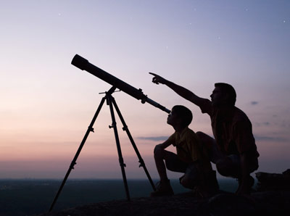
التلسكوب

